Slide 1










TIN HỌC 4
CHÀO MỪNG CÁC EM ĐẾN VỚI
BÀI GIẢNG NGÀY HÔM NAY!

Slide 2





BÀI 1.
PHẦN CỨNG VÀ PHẦN MỀM MÁY TÍNH (tiết 2)

Slide 3




NỘI DUNG BÀI HỌC
1
Phần cứng và phần mềm
2
Mối quan hệ giữa phần cứng và phần mềm
3
Sử dụng máy tính đúng cách

Slide 4






KHỞI ĐỘNG
Đọc tình huống phần Khởi động – SGK tr.5 và trả lời câu hỏi:
Minh mượn điện thoại của mẹ để dịch một bài hát từ tiếng Anh sang tiếng Việt. Nhưng trên điện thoại của mẹ không có từ điển như trên điện thoại của bố.
Tại sao hai chiếc điện thoại trông giống nhau mà khi sử dụng lại khác nhau?

Slide 5
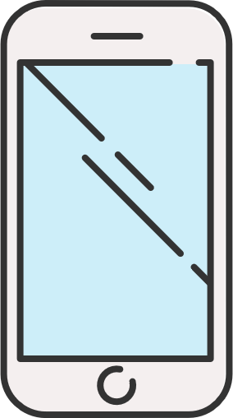



KHỞI ĐỘNG
=
Giống nhau về kiểu dáng
Khác nhau về mục đích sử dụng
Hai chiếc điện thoại giống nhau nhưng tùy vào mục đích người dùng nên có cách sử dụng khác nhau.

Slide 6
PHẦN 1.
PHẦN CỨNG VÀ PHẦN MỀM

Slide 7


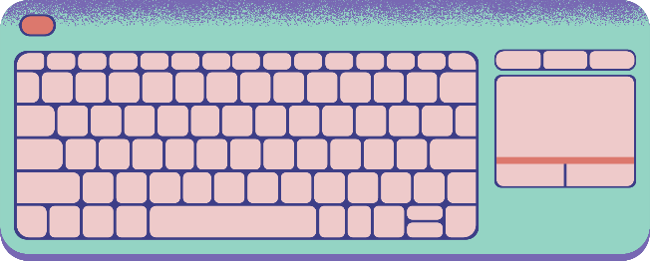
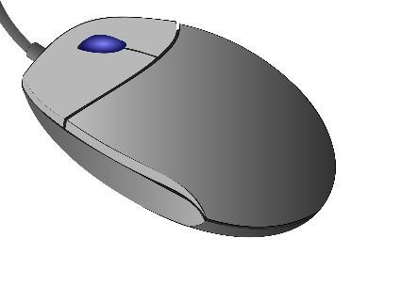
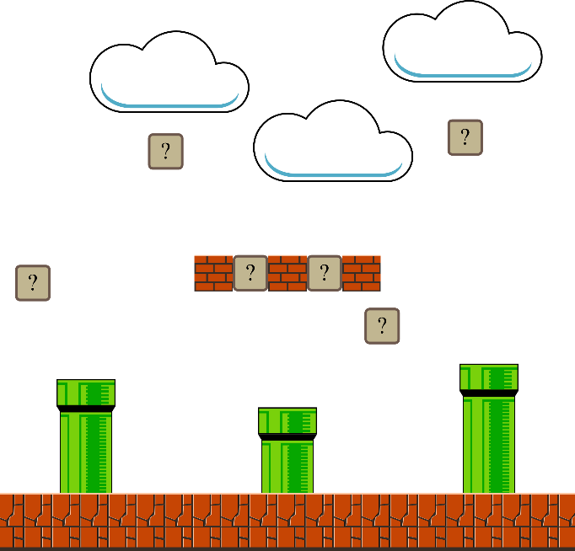
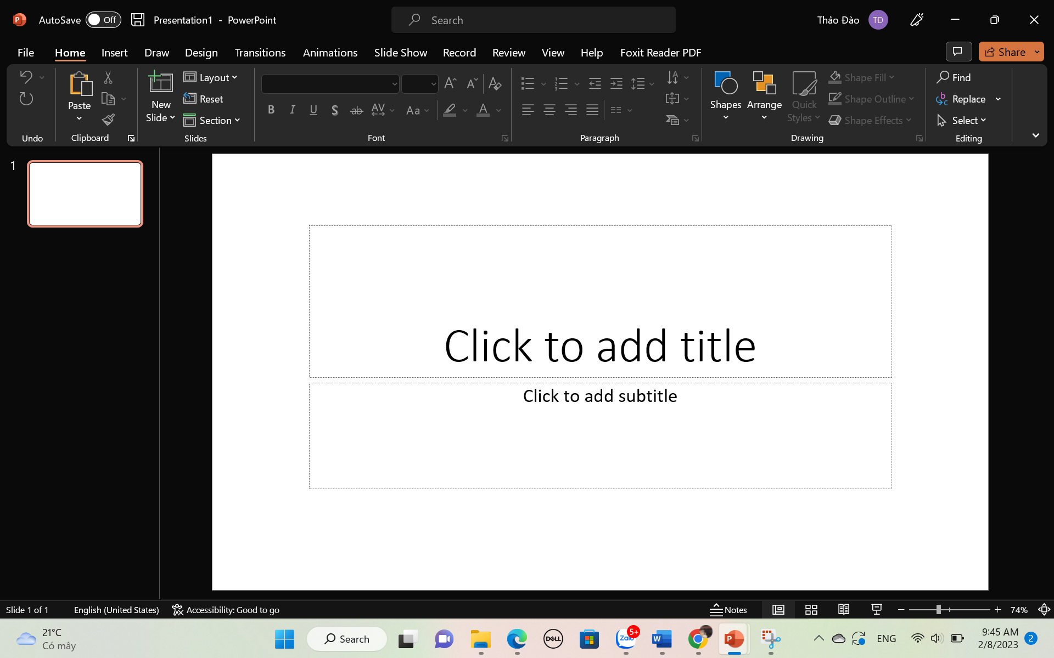
HĐ 1. Phần cứng hay phần mềm?
Quan sát lại các thiết bị - SGK tr.6 và đặt câu hỏi.
Em hãy quan sát những hình ảnh sau và chia chúng thành hai nhóm? Tại sao em chia nhóm như vậy?
Bàn phím
Màn hình
Thân máy
Chuột
Trò chơi
Phần mềm trình chiếu

Slide 8


HĐ 1. Phần cứng hay phần mềm?
Phần cứng
Phần mềm
Bàn phím
Màn hình
Trò chơi
Phần mềm trình chiếu
Thân máy
Chuột
Có thể quan sát được
Không quan sát được

Slide 9
HĐ 1. Phần cứng hay phần mềm?
Làm việc nhóm
Nhóm chẵn
Nhóm lẻ
• Đặc điểm của thiết bị phần cứng?
• Hãy kể tên các thiết bị phần cứng máy tính mà em biết.
• Các bộ phận nào trên điện thoại thông minh là phần cứng?
• Đặc điểm của phần mềm máy tính?
• Hãy kể tên các phần mềm máy tính mà em biết.
• Các bộ phận nào trên điện thoại thông minh là phần mềm? Có thể bổ sung hoặc xóa bớt phần mềm trên điện thoại không?

Slide 10
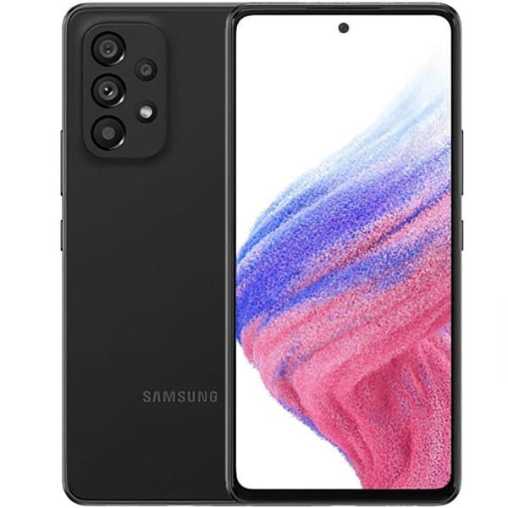
HĐ 1. Phần cứng hay phần mềm?
Phần cứng
Màn hình
Ống kính
Có thể nhận ra hình dạng.
Một số phần cứng: chuột, bàn phím, màn hình, ổ đĩa, máy in, loa, thân máy,…
Phần cứng trên điện thoại thông minh: màn hình, ống kính, loa,…

Slide 11

HĐ 1. Phần cứng hay phần mềm?
Phần mềm
Không thể nhìn thấy, chỉ thấy kết quả hoạt động
Một số phần cứng: trò chơi, phần mềm trình chiếu, phần mềm soạn thảo,…
Phần mềm trên điện thoại thông minh: từ điển, đồng hồ, trò chơi,…
Có thể bổ sung hoặc xóa bớt phần mềm trên điện thoại.
Trò chơi

Slide 12
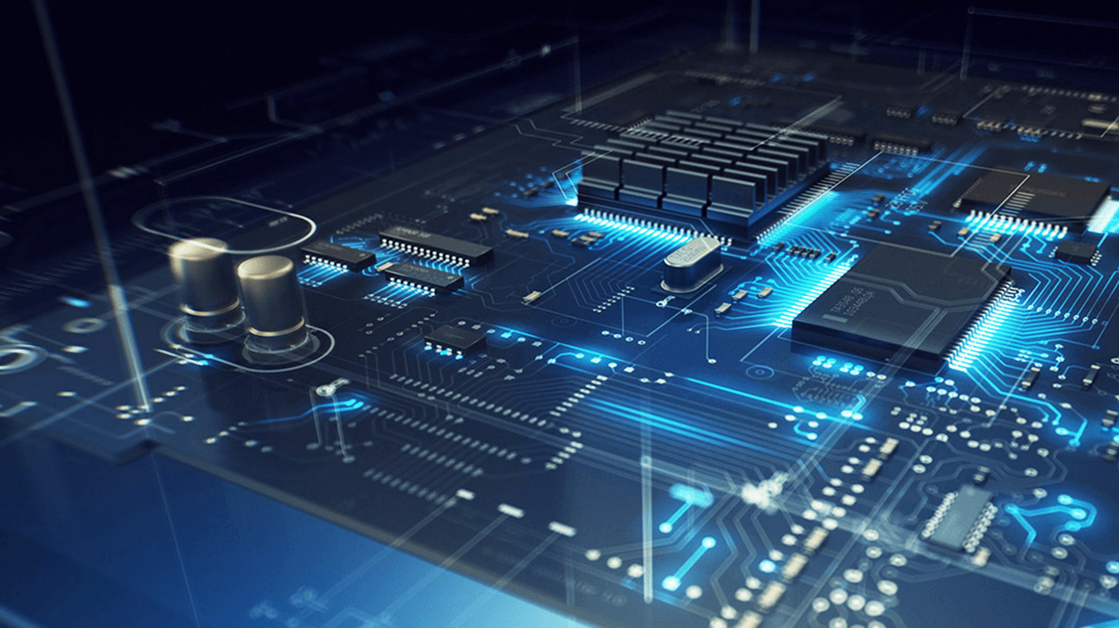

Máy tính
Phần cứng
+
Phần mềm

Slide 13

HĐ 1. Phần cứng hay phần mềm?
Thảo luận nhóm và trả lời các câu hỏi sau:
1. Phát biểu nào sau đây là sai?
A. Trò chơi trên máy tính là phần mềm.
B. Thân máy của máy tính là phần cứng.
C. Chương trình luyện tập gõ bàn phím là phần cứng.
D. Ứng dụng xem video trên máy tính là phần mềm.

Slide 14
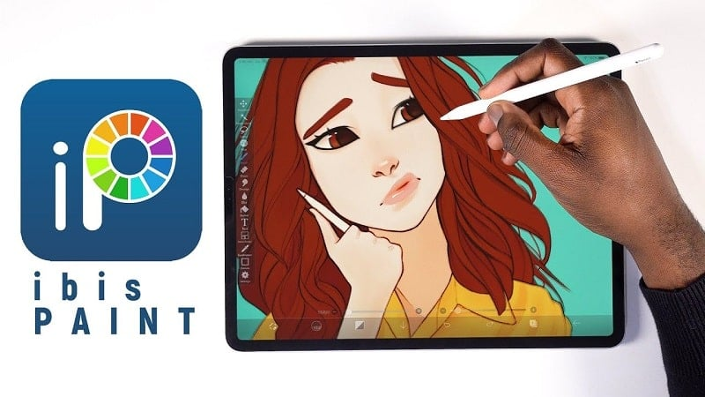

HĐ 1. Phần cứng hay phần mềm?
Thảo luận nhóm và trả lời các câu hỏi sau:
2. Hãy kể tên hai phần mềm mà em đã sử dụng.
Phần mềm vẽ
Phần mềm nghe nhạc

Slide 15
PHẦN 2.
MỐI QUAN HỆ GIỮA PHẦN CỨNG VÀ PHẦN MỀM.

Slide 16
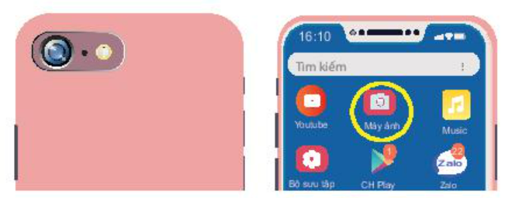

HĐ 2. Ống kính điện thoại và phần mềm chụp ảnh
Thảo luận nhóm đôi
Em hãy quan sát Hình 1 và trả lời các câu hỏi sau:
Hình 1. Chụp ảnh bằng điện thoại thông minh
1. Ghép mỗi mục ở cột A với một mục ở cột B cho phù hợp.
A |  | B
1) Ống kính điện thoại |  | a) Phần mềm
2) Ứng dụng chụp ảnh |  | b) Phần cứng

Slide 17

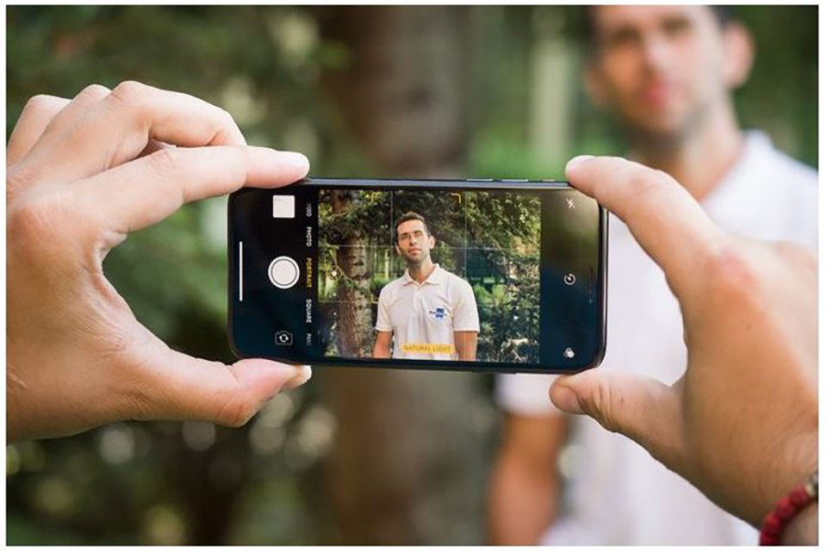

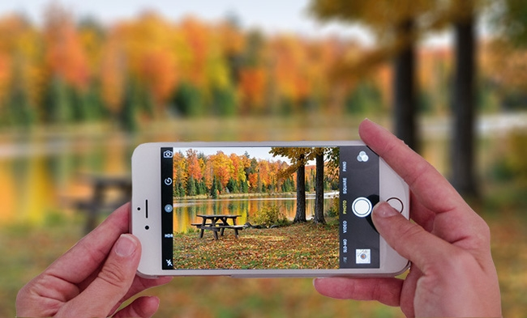

HĐ 2. Ống kính điện thoại và phần mềm chụp ảnh
2. Nếu thiếu ống kính hoặc ứng dụng chụp ảnh thì chiếc điện thoại có dùng để chụp ảnh được không? Tại sao?
➔ Không chụp ảnh được vì không có thiết bị nhận dạng hình ảnh.

Slide 18

HĐ 2. Ống kính điện thoại và phần mềm chụp ảnh
Vai trò: điều khiển phần cứng làm việc.
Không có phần cứng thì phần mềm không hoạt động được
➔ Không có môi trường để phần mềm hoạt động.
Từ ví dụ ở Hoạt động 2, em hãy nêu vai trò của phần mềm đối với phần cứng là gì? Không có phần cứng thì phần mềm có hoạt động được không? Tại sao?

Slide 19
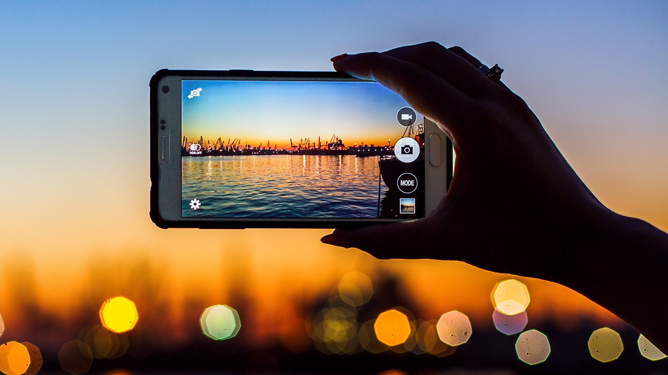
Phần mềm được lưu trữ trong phần cứng và điều khiển hoạt động của phần cứng.
Máy tính cần phải có cả phần cứng và phần mềm để làm việc.

Slide 20

HĐ 2. Ống kính điện thoại và phần mềm chụp ảnh
LƯU Ý
Phần cứng không chỉ giúp máy tính quan sát và tác động vào thế giới thực mà còn cần thiết để lưu trữ phần mềm như sự hiểu biết được chứa trong bộ não.

Slide 21
HĐ 2. Ống kính điện thoại và phần mềm chụp ảnh
Phát biểu nào dưới đây là đúng?
A. Phần cứng có thể làm việc độc lập, không cần đến phần mềm.
B. Phần mềm có thể làm mọi việc, không cần đến phần cứng.
C. Cả phần cứng và phần mềm đều cần thiết để máy tính hoạt động.

Slide 22
PHẦN 3.
SỬ DỤNG MÁY TÍNH ĐÚNG CÁCH

Slide 23
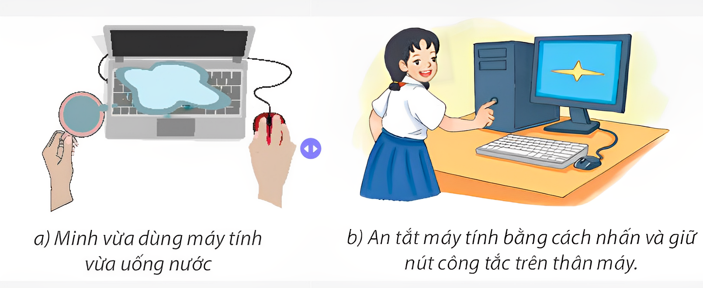

HĐ 3. An toàn cho máy tính
Quan sát Hình 2 – SGK tr.8 và trả lời câu hỏi:
Hình 2. Hành động gây mất an toàn cho máy tính
1. Chuyện gì sẽ xảy ra với máy tính của Minh và máy tính của An?

Slide 24
HĐ 3. An toàn cho máy tính
Bàn phím không hoạt động được.
Chập cháy điện..
Mất dữ liệu, lỗi phần cứng hoặc phần mềm.

Slide 25
HĐ 3. An toàn cho máy tính
2. Việc nên và không nên làm khi sử dụng máy tính để đảm bảo an toàn về điện.
NÊN | KHÔNG NÊN
1. Hỏi người lớn khi muốn bật hoặc tắt máy tính. | 1. Tự cắm hoặc rút các dây kết nối với máy tính, dây kết nối với ổ điện.
2. Thông báo cho người lớn khi các dây kết nối ngắt khỏi máy tính hay phát hiện dây điện, ổ cắm lỏng. | 2. Dùng tay hoặc các vật sắc nhọn (dao, kéo, tô vít, chìa khóa, bút,…) cắm vào nguồn điện hoặc các bộ phận của máy tính.
3. Dùng khăn mềm hoặc chổi phủi bụi để vệ sinh máy tính. | 3. Dùng khăn ướt để lau máy tính.
4. Giữ máy tính và khu vực xung quanh luôn sạch sẽ. | 4. Ăn uống quanh khu vực để máy tính.
5. Sạc đầy pin điện thoại thông minh, máy tính bảng,… trước khi sử dụng. | 5. Vừa sạc pin vừa sử dụng điện thoại thông minh, máy tính bảng,…

Slide 26


HĐ 3. An toàn cho máy tính
Đọc mục 3 – SGK tr.8 và trả lời câu hỏi.
Bảo đảm an toàn về điện khi sử dụng máy tính để làm gì?
Em hãy nêu một số quy tắc khi sử dụng máy tính để đảm bảo an toàn cho phần cứng và phần mềm?

Slide 27

HĐ 3. An toàn cho máy tính
Bảo đảm an toàn về điện khi sử dụng máy tính để làm gì?
An toàn
cho bản thân
Bảo vệ phần cứng và phần mềm máy tính.

Slide 28
HĐ 3. An toàn cho máy tính
Một số quy tắc khi sử dụng máy tính để đảm bảo an toàn cho phần cứng và phần mềm?
Thao tác cẩn thận, nhẹ tay và thực hiện quy tắc an toàn về điện.
Cần phải tắt máy tính đúng cách để không gây ra hỏng cho cả phần cứng và phần mềm.
Không sử dụng tùy tiện Internet hoặc phần mềm chưa được phép để tránh nguy cơ bị nhiễm virus.

Slide 29
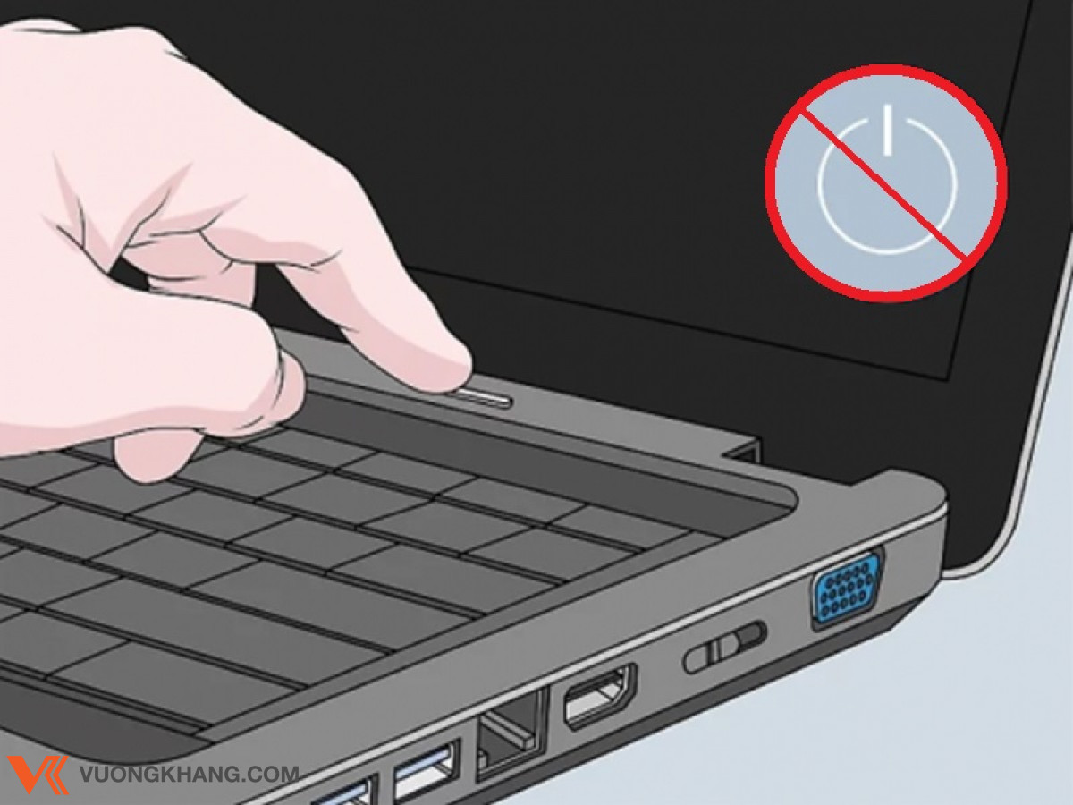
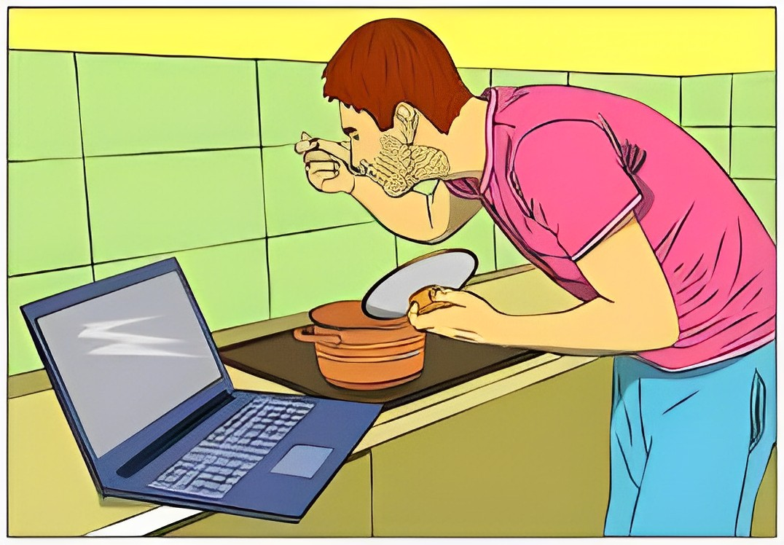
HĐ 3. An toàn cho máy tính
Một số thao tác không đúng gây ra lỗi cho máy tính:
Để đồ ăn, đồ uống gần máy tính.
Chạm vào phần kim loại của máy tính.
Nối máy tính với máy in khi đang bật nguồn điện.
Thao tác tùy tiện, không đọc kĩ hướng dẫn khi sử dụng thiết bị.
Dùng tay ướt để cắm nguồn điện máy tính.

Slide 30
HĐ 3. An toàn cho máy tính
Chọn hành động sử dụng máy tính đúng cách:
A. Sử dụng dao cạo sạch những vết bẩn trên màn hình máy tính.
B. Nháy chuột vào nút Start, chọn nút Power rồi chọn lệnh Shut down để tắt máy tính.
C. Sử dụng khăn ướt để vệ sinh máy tính.
D. Cài đặt và sử dụng bất kì trò chơi nào mà mình thích lên máy tính

Slide 31








Nhạc nền
Notes:
Thầy cô có thể bật/tắt nhạc nền bằng cách nhấp vào biểu tượng Nốt nhạc.
Thầy cô nhấp vào BẮT ĐẦU hoặc nhấp trái chuột để vào phần câu hỏi.

Slide 32











Câu 1: Việc nào sau đây là sử dụng máy tính đúng cách?
01
Âm thanh
khi chọn Đúng
A. Đặt máy tính ở nơi thoáng mát, khô ráo, sạch sẽ.
C. Sử dụng bút bi để viết lên bề mặt màn hình điện thoại thông minh.
Âm thanh
khi chọn Sai
B. Để cặp sách hoặc các đồ vật khác lên trên bàn phím.
D. Truy cập tùy tiện vào bật kì trang thông tin nào trên Internet.
Notes:
HD chỉnh sửa: Thầy cô nhập câu hỏi và các đáp án vào các ô (Căn chỉnh size chữ cho phù hợp với độ dài câu hỏi)
Thầy cô nhấp chuột phải hoặc phím -> để hiện câu hỏi và các đáp án
Sau khi HS chọn đáp án, thầy cô nhấp vào PHẦN ĐẤT chứa đáp án đó.
Sau khi ở phần kiểm tra đúng sai, thầy cô nhấp < để trở về câu hỏi.
Sau khi hoàn thành xong câu hỏi, thầy cô nhấp hình > hoặc chuột trái, phím -> để chuyển sang câu hỏi tiếp theo.

Slide 33


Câu 2: Đặc điểm của phần cứng máy tính là:
02
Âm thanh
khi chọn Đúng
A. Không thể nhìn thấy.
B. Có thể nhận ra qua hình dạng của chúng.
Âm thanh
khi chọn Sai
C. Có thể xóa bớt mà không ảnh hưởng gì đến máy tính.
D. Tự hoạt động mà không cần phần mềm

Slide 34

Câu 3: Trình duyệt web Microsoft Edge là gì?
03
A. Thiết bị ra.
B. Thiết bị vào.
C. Phần mềm.
C. Phần cứng.

Slide 35

Câu 4: Mối quan hệ giữa phần cứng và phần mềm của máy tính là gì?
04
A. Là hai phần hoạt động độc lập.
B. Phần cứng cần phần mềm để hoạt động; phần mềm có thể hoạt động độc lập.
C. Phần mềm cần phần cứng để hoạt động; phần cứng có thể hoạt động độc lập.
D. Phần cứng và phần mềm đều phụ thuộc lẫn nhau để làm cho máy tính hoạt động.

Slide 36
Câu 5: Đâu là thao tác không đúng khi sử dụng máy tính?
05
A. Sử dụng khăn khô hoặc chổi nhỏ để vệ sinh bàn phím.
B. Gõ bàn phím nhẹ nhàng, dứt khoát.
C. Truy cập vào liên kết từ người lạ.
D. Để máy tính ở nơi khô ráo, thoáng mát.

Slide 37
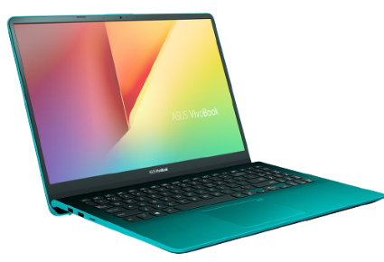
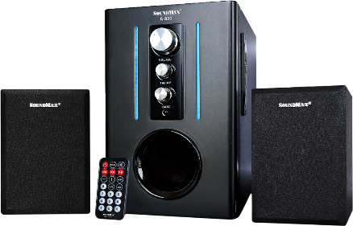
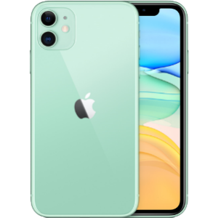
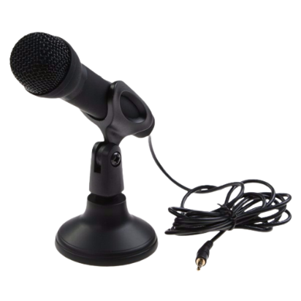
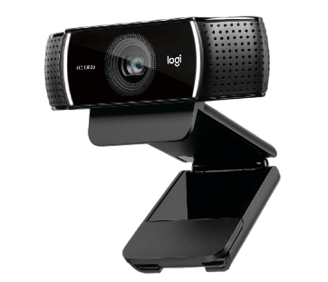
VẬN DỤNG
Câu 1: Hãy kể một số phần cứng hỗ trợ việc học trực tuyến.
Máy tính xách tay
Loa
Điện thoại thông minh
Micro
webcam

Slide 38



VẬN DỤNG
Câu 2: Hãy kể tên một số phần mềm giúp em học trực tuyến.

Slide 39






HƯỚNG DẪN VỀ NHÀ
Ôn lại các kiến thức đã học ở Bài 1.
Chuẩn bị trước Bài 2: Gõ bàn phím đúng cách.

Slide 40
CẢM ƠN CÁC EM ĐÃ CHÚ Ý
LẮNG NGHE BÀI GIẢNG!

